Slide 1
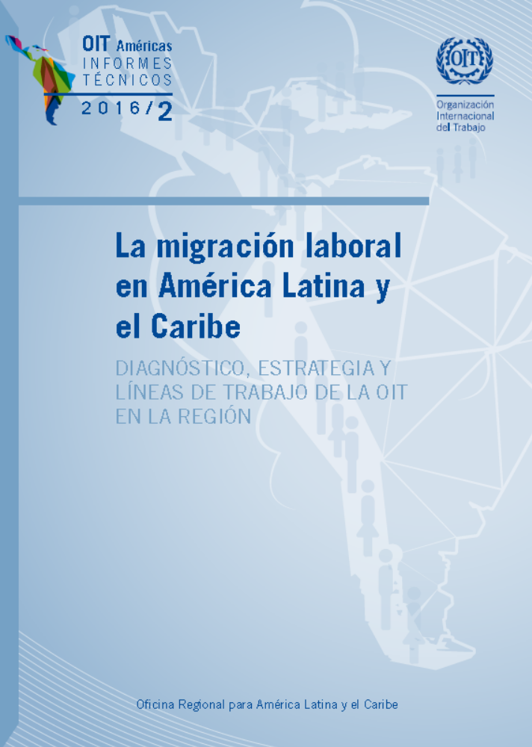

Slide 2
Contexto, Objetivos y contenidos del Informe

Slide 3
Contexto
El fenómeno migratorio se ha ido expandiendo en volumen, dinamismo y complejidad
Hoy día son pocos los países de la región que no forman parte de movimientos migratorios, ya sea como países de origen, tránsito o destino
Si la migración laboral es bien manejada permite mantener y aumentar el crecimiento económico de los países de destino y reducir la pobreza en los países de origen.

Slide 4
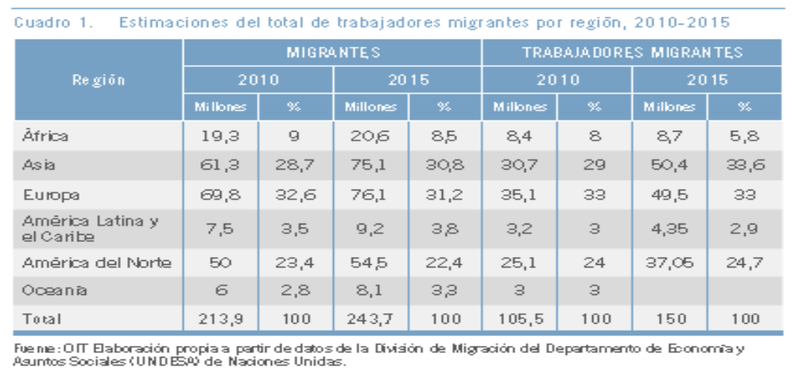
Contexto
Se estima un total de migrantes en el mundo de 232 millones en 2015, de los cuales 150m (65%) son trabajadores migrantes
En el continente americano se concentra el 27% del total de los trabajadores migrantes del mundo
En números absolutos aumentaron de 25 millones en América del Norte y 3m en América Latina y el Caribe en 2010, a 37m y 4.3m respectivamente en 2015, un incremento de 13 millones en 5 años para un total de 41.3 millones

Slide 5
Contexto
TRABAJADORES MIGRANTES EN EL CONTINENTE AMERICANO (27 % del total de trabajadores migrantes del mundo)
 | AMERICA DEL NORTE | AMERICA LATINA & CARIBE | TOTAL
Año 2010 | 25,1 Millones | 3,2 Millones | 28,3 M
Año 2015 | 37,0 Millones | 4,3 Millones | 41,3 M
Fuente: OIT
Un incremento total de 13,1 millones de personas en tan sólo cinco años para un total de 41.3 millones de trabajadores migrantes.
Y esto se da en un complejo y cambiante sistema de corredores de migración laboral

Slide 6
Objetivos del Reporte
Presentar un diagnóstico, tan actualizado como la información disponible lo permite, de los principales corredores migratorios en el continente americano, tanto intra-regionales como extra-regionales
Analizar las debilidades y desafíos de las políticas públicas y de gobernanza en los principales corredores migratorios en ALC
Describir los avances y buenas prácticas, así como las oportunidades de mejora, en materia de migración laboral en la región.
Presentar la estrategia y líneas de trabajo de la OIT en la región en materia de migraciones laborales para el período 2016-2019.

Slide 7
Contenido
Principales corredores migratorios en el continente americano y sus características
Algunas tendencias comunes de los corredores migratorios
Debilidades y desafíos de las políticas públicas y de gobernanza
Avances, oportunidades y buenas prácticas
Estrategia y líneas de trabajo de la OIT

Slide 8
I. Principales corredores migratorios en América Latina y El Caribe

Slide 9
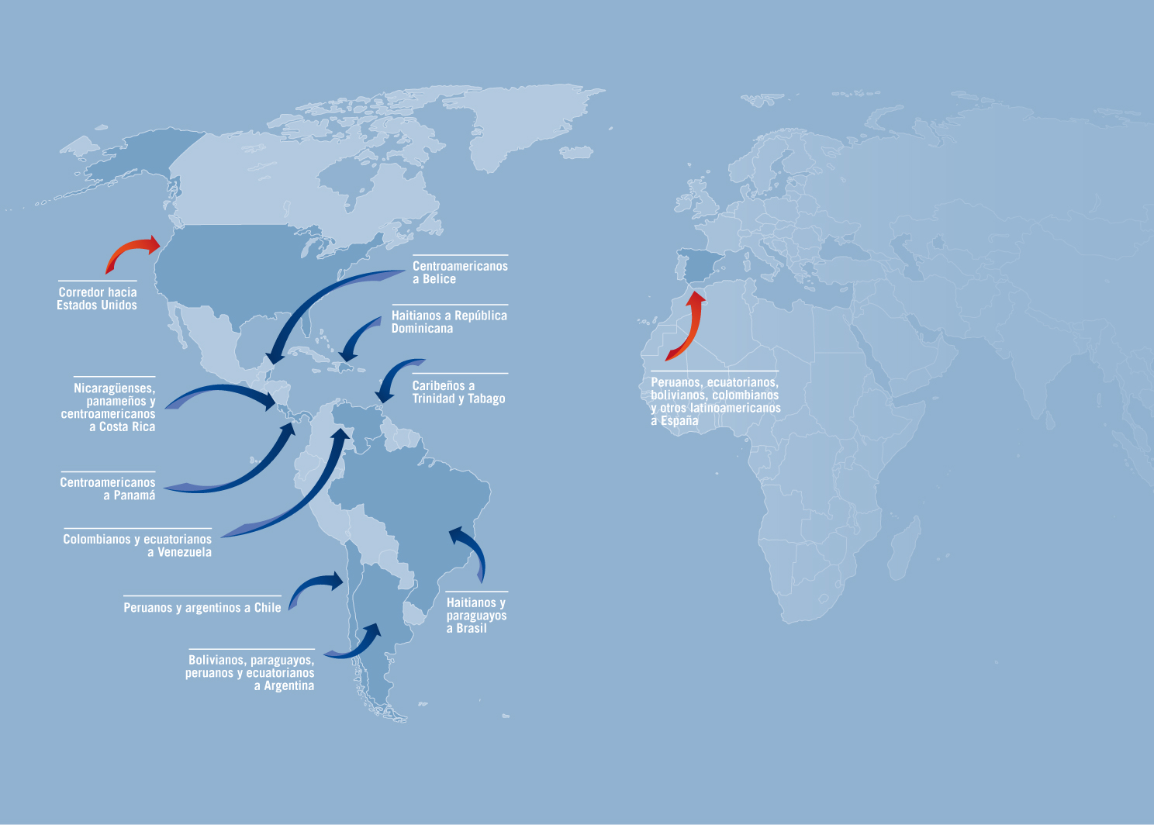
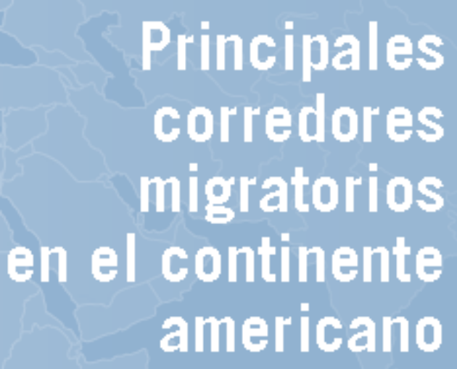
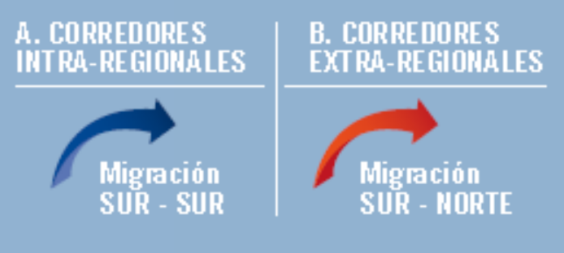

Slide 10
Categorías usadas para caracterizar cada corredor migratorio
Marco Legal e institucional: Leyes de Migración y Extranjería, Convenios Internacionales suscritos; Acuerdos bilaterales…
Perfil de los Migrantes: Características socio geográficas….
Mercado Laboral: Sectores y ocupaciones de actividad; Niveles de formalización; tasas de ocupación…
Condiciones laborales: Salario, Salud y Seguridad en el trabajo, sindicalización…
Seguridad Social: Acceso a la seguridad social y programas de protección social, aportes y portabilidad del sistema de pensiones…
Buenas prácticas migratorias: Leyes de Migración y Extranjería, Convenios Internacionales suscritos; Acuerdos bilaterales vigentes

Slide 11
Corredor hacia Estados Unidos
Perfil General:
Estados Unidos es el principal destino para los migrantes de la región.
La población inmigrante en EUA era de 45 millones de personas en 2015, aproximadamente el 13,9 por ciento de la población del país (Pew Research Center 2015a, 2015b).
21,2 M de Migrantes Latinoamericanos en EUA en 2011, de los cuales:
  63% Nacidos en México.
  15,5% Nacidos en el Caribe (Puertorriqueños, cubanos y dominicanos)
  13% Nacidos en Sudamérica.
  7,9 % Nacidos en Centroamérica
La población mexicana y centroamericana disponía de menores niveles de instrucción respecto a las personas nacidas en EUA y del resto de inmigrantes. El 82% de los mexicanos solo cuentan con secundaria o menos.

Slide 12
Corredor hacia Estados Unidos
Mercado laboral
Unos 11,3 millones de migrantes se encontraban en situación migratoria irregular en Estados Unidos en 2014
México, con 6,6 M; El Salvador con 620.000; Guatemala con 520.000 y Honduras con 30.000, constituyeron los cuatro grupos con más migrantes en situación irregular en Estados Unidos = 75% de la población migrante en situación irregular
Actividades donde inmigrantes en situación irregular encuentran trabajo son: agricultura, construcción, jardinería, servicios de limpieza, procesamiento de alimentos y manufactura.
Las detenciones de migrantes del “Triángulo Norte” pasaron de 100.000 en 2010 a 340.000 en 2014.
Las detenciones de niños no acompañados en México y EUA crecieron exponencialmente de 8000 en 2010 a 72.000 en 2014.
.
Marco legal e institucional:
Algunos estados tienen leyes duras para la identificación, persecución y deportación de migrantes en situación irregular
En Marzo, 2013 el Servicio de Ciudadanía e Inmigración cambió política para observar mejor el principio de reunificación familiar.
En Agosto, 2013 Gobierno emitió directriz para que autoridades de inmigración ejerza discreción procesal cuando detengan a padres de inmigrantes indocumentados.

Slide 13
Bolivianos, paraguayos, peruanos y ecuatorianos a Argentina
Perfil General:
Uno de los principales corredores de América del Sur
Cerca de 3% de la población total del país
Predominio femenino
Nivel educativo inferior a los de la población de Argentina
Mercado laboral
En 2011 el 67% de los trabajadores migrantes de origen sudamericano en Argentina se encontraban en situación de informalidad laboral, en comparación con 41% de los trabajadores no migrantes.
Ocupaciones: 70% en trabajo doméstico, construcción, industria textil, y comercio, en comparación con solo un 40% de trabajadores Argentinos en estas ocupaciones.

Slide 14
Bolivianos, paraguayos, peruanos y ecuatorianos a Argentina
Marco Legal e Institucional:
Ley de migraciones determina que los inmigrantes sudamericanos que lleguen disponen de un procedimiento migratorio simplificado para acceder a residencia
Ley establece competencias ministeriales y los grados y niveles de intervención.
Dos ministerios intervienen: Interior y Transporte y Trabajo.
Seguridad Social:
Existe nuevo conjunto de medidas para promover empleo registrado y prevenir fraude laboral
Programa Nacional de Regularización del Trabajo (PNRT)
Buenas prácticas son el Convenio de Seguridad Social con Chile, los convenios migratorios con el EP de Bolivia y Perú, y un acuerdo con Brasil.

Slide 15
II. Tendencias comunes de los corredores migratorios

Slide 16
Tendencias comunes de los corredores migratorios
Feminización de la migración laboral
Alta proporción de trabajadores migrantes en situación irregular
Alta proporción de Trabajadores migrantes en la economía informal
Condiciones de empleo: muchos no disfrutan de un trabajo decente, y un número importante sufre abuso, explotación y discriminación.
Bajo acceso a la protección social de los trabajadores migrantes

Slide 17
Feminización de la migración laboral
En ALC, las mujeres constituyen mas de la mitad del total de las personas migrantes identificadas en los países de destino.
Las mujeres no son solo familiares acompañantes de sus pares varones sino que forman contingentes de migración autónoma
Porcentaje de mujeres migrantes y edad promedio
 | Porcentaje de mujeres migrantes | Edad promedio
Total América | 51,4 | 39,4
América Latina y el Caribe | 51,6 | 36,7
Caribe | 49 | 34,4
América Central* | 50 | 23,8
América del Sur | 52,8 | 41,6
América del Norte** | 51,2 | 42,2
* Incluye México ** Sin México
Fuente: Naciones Unidas, Departamento de Asuntos Económicos y Sociales (UNDESA), División de Población (2013).
International Migration 2013 Wallchart (United Nations publication, Sales No. E. 13.XIII.8

Slide 18
Feminización de la migración laboral
Tasas de participación de las y los trabajadores migrantes.
 | Mujeres migrantes | Hombres Migrantes | Población Nacional
América Latina y Caribe | 55,7 | 50 | 54
América del Norte | 67,8 | 55,8 | 77.3
Fuente: OIT 2015
El 35% del total de trabajadoras migrantes en ALC están en servicio doméstico; el 3.3% en América del Norte.
Las trabajadoras migrantes son un alto porcentaje del total de trabajadoras en servicio doméstico: 4.4 en ALC, 71% en América del Norte.

Slide 19
2. Alta proporción de Trabajadores migrantes en situación irregular (TMSI)
En EUA en 2014: 11,3 millones de inmigrantes estaban en situación inmigratoria irregular, 25% del total de inmigrantes registrados.
Esta situación no se da solo en EUA:
  En 2008 mayoría de trabajadores inmigrantes en Costa Rica, estaban también en situación irregular…
  Y 95% de los haitianos en República Dominicana (unos 665.000).
TMSI consiguen trabajo con facilidad pero a menudo deben pagar tarifas excesivas a reclutadores y traficantes, sufren abusos y sufren de violaciones a sus derechos humanos y laborales.
Hay ejemplos de procesos de regularización importantes, pero con frecuencia solo le permiten al trabajador trabajar por períodos cortos. Muchos no permiten la reunificación familiar.
Los esquemas de integración regional regulan movilidad de trabajadores con altas calificaciones, pero no aquellos con bajas calificaciones

Slide 20
3) Alta proporción de trabajadores migrantes en economía informal
Ejemplos:
  En Argentina. 76,4% de todos los migrantes sudamericanos
  En Costa Rica: 29%
  En República Dominicana: 84% de los haitianos
No están cubiertos por las leyes laborales ni tienen acceso a la seguridad social
Los trabajadores migrantes presentan niveles de informalidad mayores a los que tienen los trabajadores nacionales
Con frecuencia desarrollan en los países de destino tareas para las cuales se encuentran sobrecalificados

Slide 21
III. Debilidades y desafíos de las políticas públicas y de gobernanza.

Slide 22
Debilidades y desafíos de las políticas públicas y la gobernanza
Vacíos y fragmentación en los acuerdos regionales de integración, carencia de marcos normativos aplicados de forma conjunta.
Débil enfoque laboral y de derechos en la institucionalidad y la gobernabilidad migratoria.
  Interior, Gobernación, Justicia o Relaciones Exteriores lideran, papel limitado de los Ministerios de Trabajo.
  Enfoque dominado por paradigma de control de fronteras y seguridad nacional.
Falta de participación de los actores del mundo del trabajo en los procesos de consulta sobre migración en la región. (CSM, CRM).
Falta de instancias de diálogo social sobre migración laboral en los procesos de integración regional.
Ausencia de comisiones inter-gubernamentales con la participación de los Ministerios de Trabajo
Falta de coherencia y articulación entre políticas migratorias y políticas de empleo.
Débiles competencias de las instituciones del mercado laboral en temas migratorios (Serv de Empleo, de Inspección, Comisión Salarios, SS, IFP)
Insuficiente participación de los trabajadores migrantes en los procesos de sindicalización y de negociación colectiva.

Slide 23
IV. Avances y buenas prácticas

Slide 24
Avances y buenas prácticas
Un progresivo avance en considerar el enfoque laboral y de derechos
Reformulación de leyes migratorias, laborales y conexas en diversos países
Declaraciones sobre tema en ámbito de OEA, CELAC.
Algunos avances en construcción de política migratoria en MERCOSUR, Comunidad Andina, SICA y Comunidad del Caribe
Algunos países han establecido espacios/instancias en el ámbito nacional (eg Brasil: Consejo Nacional de Migración; Chile: Consejo de Política Migratoria; Perú: Mesa Intersectorial de Política Migratoria)
Algunos ministerios de trabajo han fortalecido funciones en materia migratoria
Agendas sindicales y empresariales han dado pasos para involucrar más a las organizaciones sindicales y empresariales en los temas migratorios
Algunos programas de regularización
Algunos países han tomado medidas para garantizar mejor acceso a la justicia a trabajadores migrantes

Slide 25
V. Estrategia y líneas de trabajo de la OIT sobre migraciones laborales en América Latina y el Caribe (2016-2019)

Slide 26
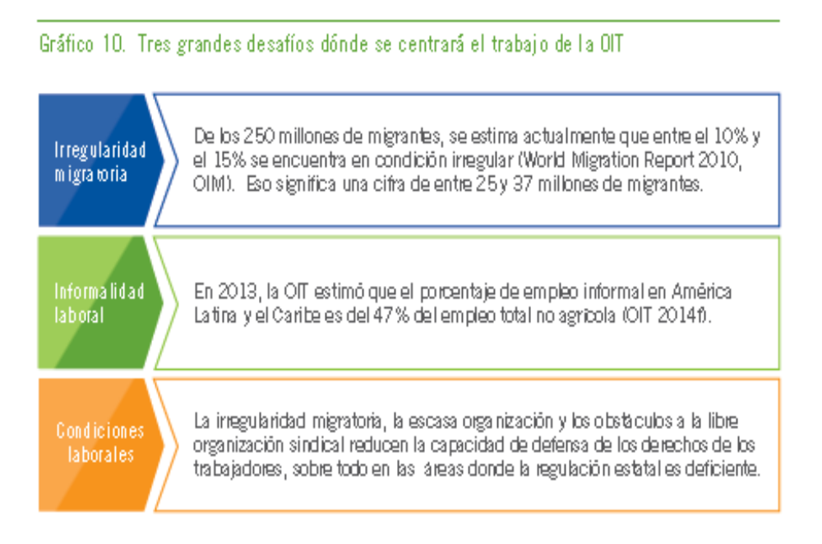
Tres dimensiones identificadas como prioritarias

Slide 27
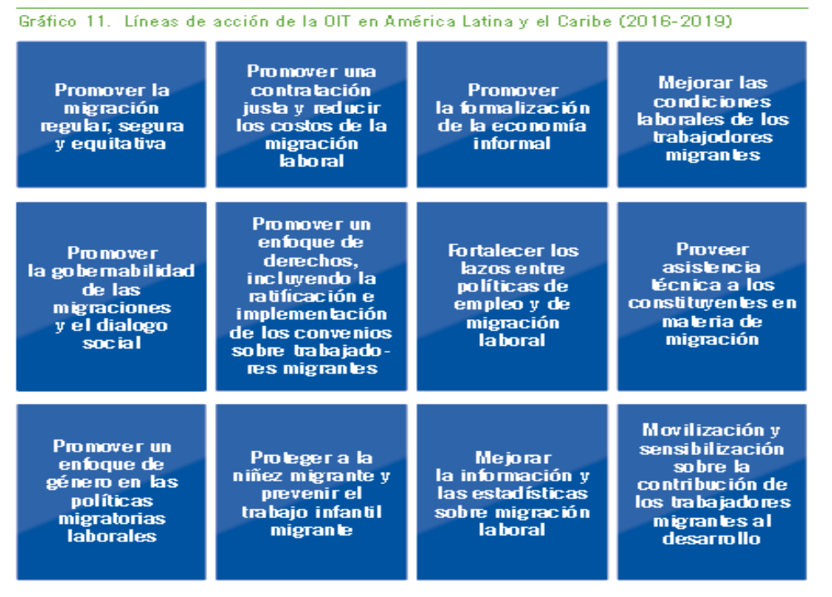
Doce líneas de acción

Slide 28
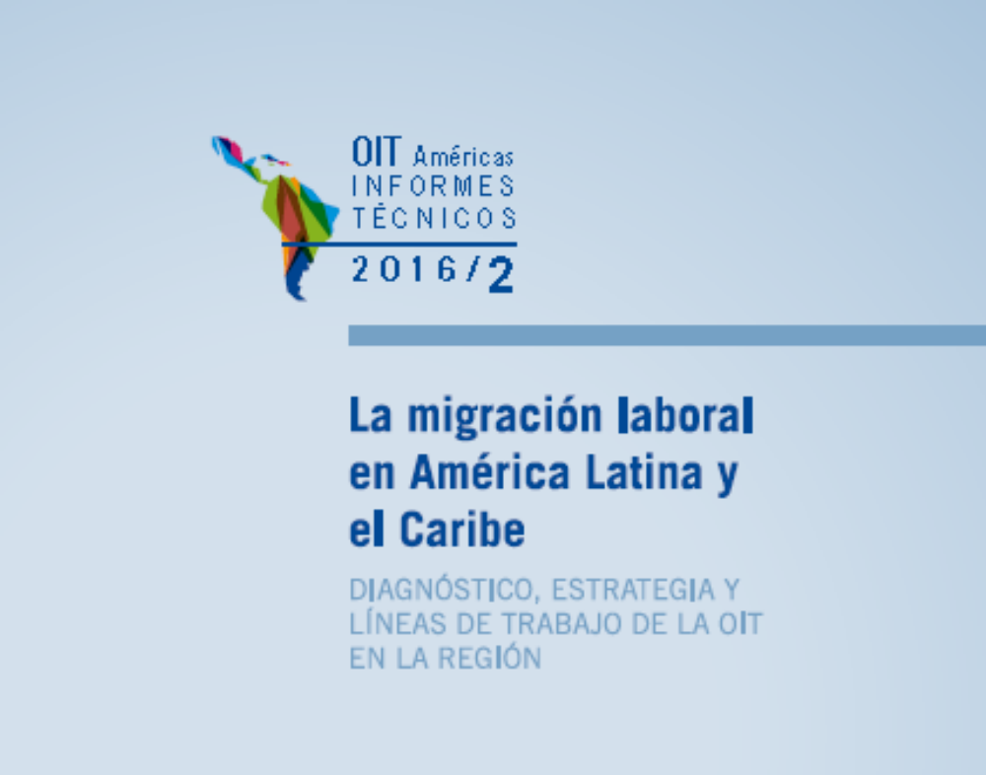
www.oit.org/americas

